Slide 1

3
2
1

Slide 2
Mussolini e il Cinema
Istituto luce e propaganda

Slide 3
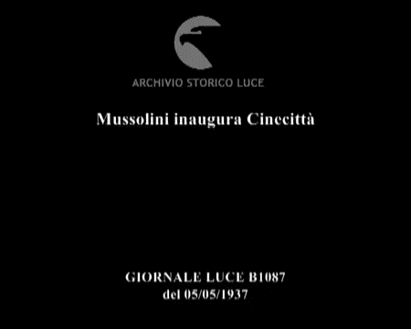
Il cinema viene utilizzato da
Mussolini, duce e Presidente
del Consiglio, come forma di
propaganda per esaltare la
potenza e il vigore che il
fascismo aveva apportato allo stato italiano.

Slide 4
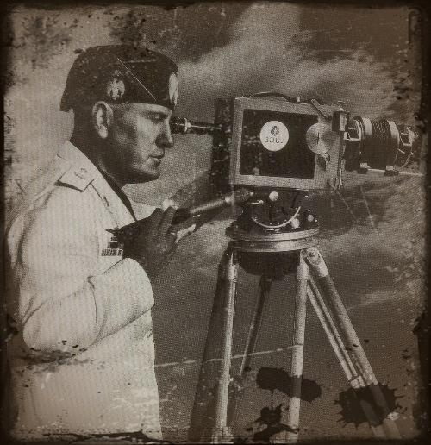
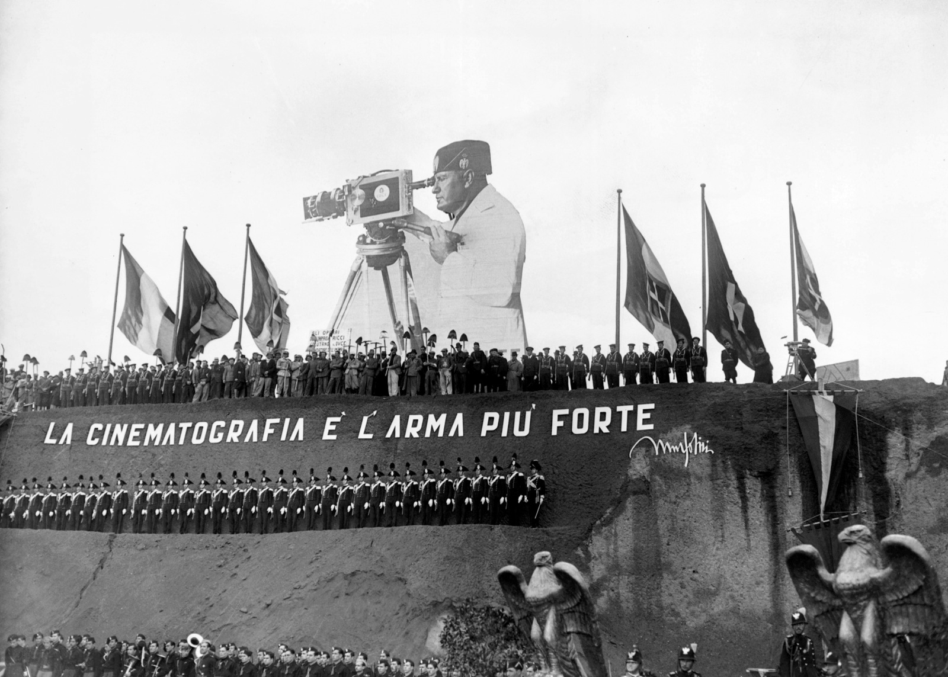
Mussolini stesso definisce il cinema come
“l'arma più forte dello Stato”

Slide 5
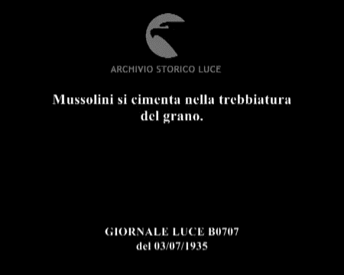

Slide 6
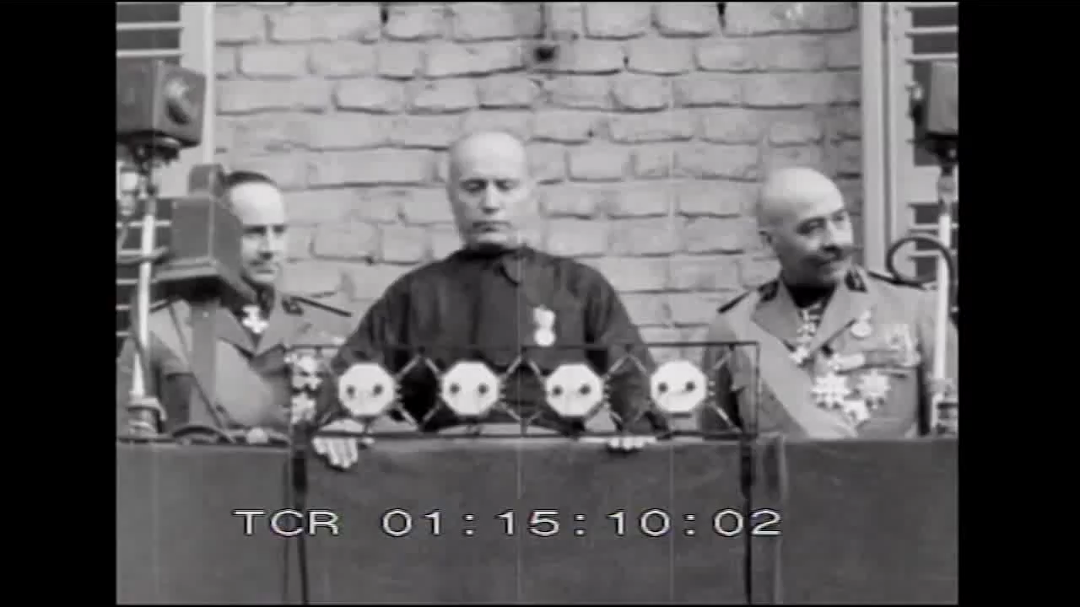
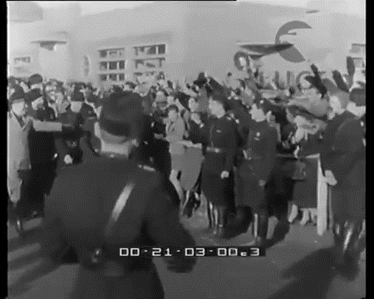
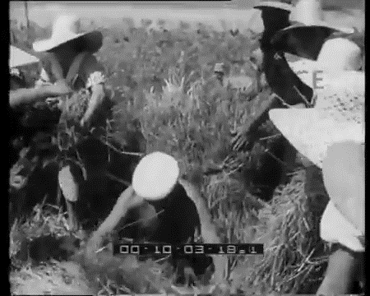
Mussolini parla alle folle
Mussolini acclamato a Cinecittà
Mussolini raffigurato come lavoratore instancabile

Slide 7
Istituto LUCE

Slide 8
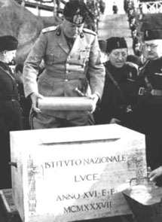

Istituto LUCE
L'Unione Cinematografica Educativa
Creata nel 1924, è la più antica istituzione pubblica destinata alla diffusione cinematografica a scopo didattico e informativo del mondo.

Slide 9
Alcuni film durante il ventennio fascista
Camicia nera (1933)
Vecchia guardia (1934)
Condottieri (1937)
Luciano Serra pilota (1938)

Slide 10
GRAZIE PER L’ATTENZIONE

